Slide 1


Die of dat?
MODULE 22 / 32
de collega die naast me zit
het bureau dat bij het raam staat
Les pronoms relatifs
de collega die naast me zit · het bureau dat bij het raam staat
Notes:
Objectif : Annoncer le thème : relier une information à un nom.
Question d'entrée : « Comment dire la collègue qui est à côté de moi ? » Le néerlandais n'a pas de qui / que : il a die / dat.

Slide 2






Missie van vandaag
MISSIE
Choisir
Construire
Définir
Je choisis die ou dat : de klant die… · het rapport dat…
Je mets le verbe à la fin : de collega die naast me zit.
J’explique un mot que je ne connais pas : Het is iemand die…
Les relatives servent à préciser (« le client qui a appelé ») et à contourner un mot inconnu (« la machine qui fait des copies »).
Notes:
Objectif : Rendre les objectifs explicites.
Les relatives permettent de préciser (« le client qui a appelé ») et de contourner un mot inconnu (« la machine qui fait des copies »).

Slide 3


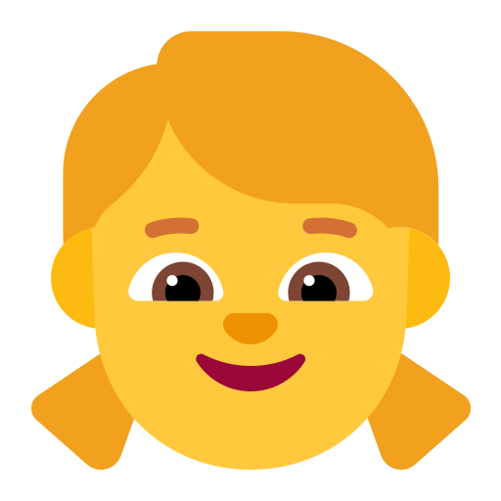


Échauffement — Wie is wie?
ÉCHAUFFEMENT
1 · An is de vrouw die de vergadering leidt.
2 · Karim is de man die naast het raam zit.
3 · Lotte is de stagiaire die koffie drinkt.
A
B
C
D
4 · Het meisje dat lacht, is de dochter van An.
Associez chaque phrase à une personne (A–D).
Que remarquez-vous ? Le petit mot die / dat et la place du verbe.
Notes:
Objectif : Découvrir les relatives par la description de personnes.
Faites associer chaque phrase à un personnage. Puis relevez : die… leidt / zit / drinkt : le verbe est à la fin, comme après omdat (M9). Pourquoi het meisje dat ? Réponse diapo 12.

Slide 4
die ou dat ? L’aiguillage
GRAMMAIRE
mot DE
de klant
de klant die belt
de rapporten die klaar zijn
die
mot HET
het rapport
dat
het rapport dat klaar is
PLURIEL
de rapporten
Comme deze / dit (M20) : on regarde le nom juste avant. de + pluriel → die · het → dat
Notes:
Objectif : Choisir le relatif selon l'article du nom qui précède.
Même logique que deze / dit (M20) : die pour de et le pluriel, dat pour het au singulier. On regarde le nom juste avant.

Slide 5

PIÈGE : qui ou que ? Peu importe !
PIÈGE FR ≠ NL
⚠ PIÈGE
« la collègue qui travaille ici »
✓ de collega die hier werkt
« la collègue que je connais »
✓ de collega die ik ken
« le rapport qui est prêt »
✓ het rapport dat klaar is
« le rapport que j’écris »
✓ het rapport dat ik schrijf
Le français demande « sujet ou objet ? ». Le néerlandais : « de ou het ? »
Notes:
Objectif : Ne plus choisir selon la fonction (sujet / objet) comme en français.
Le français se demande « sujet ou objet ? » ; le néerlandais se demande seulement « de ou het ? ». Faites remarquer : qui et que donnent le même mot.

Slide 6
Le verbe va à la fin
GRAMMAIRE
PHRASE PRINCIPALE
LA RELATIVE (le wagon, M9)
Ik ken de man
die
naast Sofie
zit.
Dit is het rapport
dat
ik gisteren
geschreven heb.
Ik bel de klant
die
morgen
wil komen.
Comme après omdat (M9) : le verbe conjugué va à la fin. Avec deux verbes, ils se retrouvent ensemble à la fin.
Notes:
Objectif : Construire la relative comme un wagon du M9.
Comme après omdat (M9), le verbe conjugué va à la fin. Avec deux verbes, ils se retrouvent ensemble à la fin (geschreven heb, wil komen).

Slide 7
La relative au milieu de la phrase
GRAMMAIRE
De collega
die
naast me
zit,
heet
Sofie.
verbe, verbe
Het bureau
dat
bij het raam
staat,
is
van Karim.
verbe, verbe
la relative s’intercale juste après le nom qu’elle décrit
Les deux verbes se touchent autour de la virgule (« verbe, verbe », M9). La virgule est conseillée après une longue relative.
Notes:
Objectif : Insérer une relative entre le sujet et le verbe principal.
La relative s'intercale juste après le nom qu'elle décrit. La virgule est conseillée après une longue relative ; les deux verbes se touchent autour d'elle.

Slide 8
PIÈGE : dat ≠ dat, die ≠ die
PIÈGE FR ≠ NL
⚠ PIÈGE
Ik denk dat hij komt.
pas de nom avant
conjonction (M9)
het huis dat ik koop
nom het juste avant
relatif
Die collega is aardig.
devant un nom
démonstratif (M20)
de collega die aardig is
nom de juste avant
relatif
Test : y a-t-il un nom juste avant ? → c’est un relatif.
Notes:
Objectif : Distinguer le relatif de la conjonction (M9) et du démonstratif (M20).
Trois emplois pour les mêmes mots. Le test du nom qui précède suffit dans presque tous les cas.

Slide 9


wat après alles, iets, niets
GRAMMAIRE
alles wat
iets wat
niets wat
Alles wat je zegt, is waar.
Ik heb iets wat je zal helpen.
Er is niets wat ik niet begrijp.
« Je fais ce que je veux. » → Ik doe wat ik wil. — « ce qui / ce que » = wat
Après iets, niets : wat ou dat (les deux sont corrects, wat plus fréquent). Après alles : wat.
Notes:
Objectif : Utiliser wat après alles, iets, niets (aperçu).
Après alles : wat. Après iets, niets : wat ou dat (les deux sont corrects, wat est plus fréquent). « ce qui / ce que » = wat. À reconnaître ; production libre en Néerlandais 2.

Slide 10


Avec une préposition : met wie, waarmee
GRAMMAIRE
PERSONNES
CHOSES
préposition + wie
waar + préposition
de collega met wie ik werk
de klant aan wie ik schrijf
de pen waarmee ik schrijf
het project waaraan ik werk
LIEUX : de stad waar ik woon (où) · ✗ de pen met die ik schrijf → de pen waarmee… (M23)
À reconnaître ici, à pratiquer au M23.
Notes:
Objectif : Reconnaître les relatives après une préposition (aperçu, lien M23).
Pour une chose, pas de met die / met dat : on dit waarmee (M23). Pour un lieu, waar = « où ». À reconnaître ici, à pratiquer au M23.

Slide 11
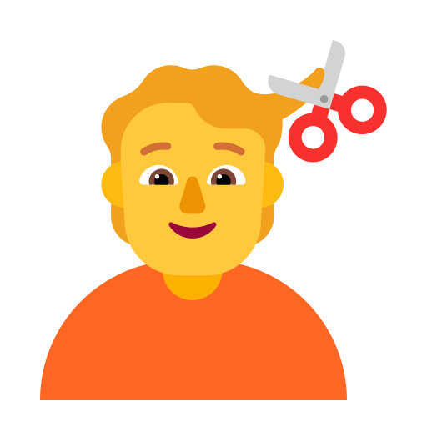


Définir un mot inconnu
VOCABULAIRE
UNE PERSONNE
UNE CHOSE
UN LIEU
Het is iemand die je haar knipt.
Het is een machine die documenten kopieert.
Het is een plek waar je boeken leent.
→ een kapper
→ een kopieerapparaat
→ een bibliotheek
Un mot vous manque ? Décrivez-le : Hoe heet een ding dat…? · iemand → die · een ding (het) → dat · een plek → waar
Notes:
Objectif : Utiliser les relatives comme stratégie de communication.
Quand un mot manque, on le décrit : c'est la stratégie la plus utile en conversation. iemand → die ; een ding (het) → dat ; een machine (de) → die ; een plek → waar.

Slide 12


PIÈGE : het meisje dat…
PIÈGE FR ≠ NL
⚠ PIÈGE
« la fille qui rit »
✗ het meisje die lacht
✓ het meisje dat lacht
het kind dat
het team dat
het lid dat
het personeel dat
On suit l’article, pas le sexe de la personne.
het meisje est un diminutif (M14) → het · het lid = le membre · à l’oral : parfois het meisje die
Notes:
Objectif : Appliquer la règle aux noms de personnes en het.
het meisje est un diminutif (M14) : donc het ; het lid = le membre. À l'oral, on entend parfois het meisje die ; la norme écrite est dat.

Slide 13

À retenir : l’aiguillage du relatif
À RETENIR
Quel nom juste avant ?
mot de ou pluriel
die
de klant die belt
mot het
dat
het rapport dat ik schrijf
alles, iets, niets
wat
alles wat je zegt
avec une préposition
met wie / waarmee
met wie ik werk · waarmee ik schrijf
Toujours : le verbe à la fin de la relative (le wagon, M9).
Notes:
Objectif : Synthèse à photographier.
Ce schéma est la référence pour tous les exercices.

Slide 14






Oefeningen
JIJ NU !
JIJ NU !
1
2
3
4
die, dat ou wat ?
Reliez les phrases
qui ou que ?
Les devinettes
★
★★
★★
★
5
6
7
Le détective
Taboe !
Le nouveau collègue
★★
★
★★★
Notes:
Objectif : Annoncer la séquence d'exercices.
Exercices 1 et 2 en séance 1, les autres en séance 2.

Slide 15

Exercice 1 — die, dat ou wat ?
JIJ NU !
★
Complétez. Dites d’abord l’article du nom.
1 de klant ………… belt
2 het boek ………… ik lees
3 de collega’s ………… hier werken
4 het meisje ………… lacht
5 alles ………… je zegt
6 de vergadering ………… om 10 uur begint
7 het kantoor ………… ik huur
8 de documenten ………… op tafel liggen
9 iets ………… ik niet begrijp
10 het team ………… wint
Notes:
Objectif : Choisir le relatif selon le nom qui précède.
Faites dire l'article du nom avant chaque réponse : de klant → die. N° 4 et 10 : noms het de personnes ou de groupes (diapo 12).

Slide 16
Exercice 1 — die, dat ou wat ?
JIJ NU !
✓ CORRECTIE
★
Complétez. Dites d’abord l’article du nom.
1 de klant die belt
2 het boek dat ik lees
3 de collega’s die hier werken
4 het meisje dat lacht
5 alles wat je zegt
6 de vergadering die om 10 uur begint
7 het kantoor dat ik huur
8 de documenten die op tafel liggen
9 iets wat (of dat) ik niet begrijp
10 het team dat wint
Notes:
CORRIGÉ — révélez les réponses une à une, en faisant justifier chaque choix.
Objectif : Choisir le relatif selon le nom qui précède.
Faites dire l'article du nom avant chaque réponse : de klant → die. N° 4 et 10 : noms het de personnes ou de groupes (diapo 12).

Slide 17
Exercice 2 — Reliez les phrases
JIJ NU !
★★
Reliez avec die ou dat. Le verbe va à la fin !
1
Ik heb een collega. Hij spreekt vijf talen.
2
Dit is het rapport. Ik heb het gisteren geschreven.
3
We hebben een klant. Hij wil morgen komen.
4
Ken je het restaurant? Het ligt naast het station.
5
Ik zoek de documenten. Ze lagen op mijn bureau.
6
Waar is de laptop? Ik heb hem gisteren gekocht.
Notes:
Objectif : Construire une relative avec le verbe à la fin.
Le pronom de la 2e phrase (hij, het, ze, hem) disparaît : die / dat le remplace. N° 2 et 6 : l'ordre gekocht heb ou heb gekocht est accepté (M15).

Slide 18
Exercice 2 — Reliez les phrases
JIJ NU !
✓ CORRECTIE
★★
Reliez avec die ou dat. Le verbe va à la fin !
1
Ik heb een collega. Hij spreekt vijf talen.
Ik heb een collega die vijf talen spreekt.
2
Dit is het rapport. Ik heb het gisteren geschreven.
Dit is het rapport dat ik gisteren geschreven heb.
3
We hebben een klant. Hij wil morgen komen.
We hebben een klant die morgen wil komen.
4
Ken je het restaurant? Het ligt naast het station.
Ken je het restaurant dat naast het station ligt?
5
Ik zoek de documenten. Ze lagen op mijn bureau.
Ik zoek de documenten die op mijn bureau lagen.
6
Waar is de laptop? Ik heb hem gisteren gekocht.
Waar is de laptop die ik gisteren gekocht heb?
Notes:
CORRIGÉ — révélez les réponses une à une, en faisant justifier chaque choix.
Objectif : Construire une relative avec le verbe à la fin.
Le pronom de la 2e phrase (hij, het, ze, hem) disparaît : die / dat le remplace. N° 2 et 6 : l'ordre gekocht heb ou heb gekocht est accepté (M15).

Slide 19
Exercice 3 — qui ou que ?
JIJ NU !
★★
Traduisez. Regardez l’article du nom néerlandais, pas « qui / que » !
1
le client qui appelle
(de klant)
2
le client que j’appelle
(de klant)
3
le bureau qui est libre
(het bureau)
4
le bureau que je réserve
(het bureau)
5
les collègues qui arrivent
(de collega’s)
6
l’enfant que j’aide
(het kind)
Notes:
Objectif : Traduire qui / que sans calquer le français.
Montrez les paires 1-2 et 3-4 : qui et que donnent le même mot. N° 5 : particule recollée à la fin (aankomen, M11). N° 6 : het kind → dat, même pour une personne (diapo 12).

Slide 20
Exercice 3 — qui ou que ?
JIJ NU !
✓ CORRECTIE
★★
Traduisez. Regardez l’article du nom néerlandais, pas « qui / que » !
1
le client qui appelle
(de klant)
de klant die belt
2
le client que j’appelle
(de klant)
de klant die ik bel
3
le bureau qui est libre
(het bureau)
het bureau dat vrij is
4
le bureau que je réserve
(het bureau)
het bureau dat ik reserveer
5
les collègues qui arrivent
(de collega’s)
de collega’s die aankomen
6
l’enfant que j’aide
(het kind)
het kind dat ik help
Notes:
CORRIGÉ — révélez les réponses une à une, en faisant justifier chaque choix.
Objectif : Traduire qui / que sans calquer le français.
Montrez les paires 1-2 et 3-4 : qui et que donnent le même mot. N° 5 : particule recollée à la fin (aankomen, M11). N° 6 : het kind → dat, même pour une personne (diapo 12).

Slide 21





Exercice 4 — Les devinettes
JIJ NU !
★
Reliez chaque définition au bon mot.
1 Het is iemand die zieke mensen helpt.
a de bakker
2 Het is een ding dat je gebruikt om te bellen.
b de gsm
3 Het is een plek waar je de trein neemt.
c de dokter
4 Het is iemand die brood bakt.
d het station
5 Het is een ding dat koffie maakt.
e de bank
6 Het is een plek waar je geld haalt.
f de koffiemachine
Notes:
Objectif : Comprendre des définitions avec des relatives.
Ensuite, chacun écrit une devinette pour la classe avec Het is iemand die… / een ding dat… / een plek waar…

Slide 22
Exercice 4 — Les devinettes
JIJ NU !
✓ CORRECTIE
★
Reliez chaque définition au bon mot.
1 Het is iemand die zieke mensen helpt.
a de bakker
2 Het is een ding dat je gebruikt om te bellen.
b de gsm
3 Het is een plek waar je de trein neemt.
c de dokter
4 Het is iemand die brood bakt.
d het station
5 Het is een ding dat koffie maakt.
e de bank
6 Het is een plek waar je geld haalt.
f de koffiemachine
Notes:
CORRIGÉ — révélez les réponses une à une, en faisant justifier chaque choix.
Objectif : Comprendre des définitions avec des relatives.
Ensuite, chacun écrit une devinette pour la classe avec Het is iemand die… / een ding dat… / een plek waar…

Slide 23

Exercice 5 — Le détective
JIJ NU !
★★
Sofie présente Lotte à l’équipe. Trouvez les 5 erreurs.
Van: Sofie Peeters · Aan: team · Onderwerp: onze nieuwe stagiaire
Beste collega’s, dit is Lotte, de nieuwe stagiaire die bij ons komt werken. Lotte is een meisje die drie talen spreekt. Ze werkt in het bureau die naast de keuken ligt. Het project dat ze gaat doen, is erg belangrijk. De collega die helpt haar, is Karim. Ze zoekt nog iets die ze voor haar kamer kan gebruiken. Heb je een lamp die je niet gebruikt meer? Groetjes, Sofie
5 erreurs ?
Notes:
Objectif : Corriger les erreurs typiques dans un message.
Leurres : de nieuwe stagiaire die bij ons komt werken et Het project dat ze gaat doen, is… sont corrects. N° 3 : le verbe va à la fin de la relative (diapo 6). N° 4 : après iets, jamais die : wat (ou dat, correct aussi) (diapo 9).

Slide 24
Exercice 5 — Le détective
JIJ NU !
✓ CORRECTIE
★★
Sofie présente Lotte à l’équipe. Trouvez les 5 erreurs.
Van: Sofie Peeters · Aan: team · Onderwerp: onze nieuwe stagiaire
Beste collega’s, dit is Lotte, de nieuwe stagiaire die bij ons komt werken. Lotte is een meisje die dat drie talen spreekt. Ze werkt in het bureau die dat naast de keuken ligt. Het project dat ze gaat doen, is erg belangrijk. De collega die helpt haar die haar helpt, is Karim. Ze zoekt nog iets die wat ze voor haar kamer kan gebruiken. Heb je een lamp die je niet gebruikt meer niet meer gebruikt? Groetjes, Sofie
5 erreurs ✓
Leurres : de nieuwe stagiaire die bij ons komt werken · Het project dat ze gaat doen, is… · iets dat : correct aussi
Notes:
CORRIGÉ — révélez les réponses une à une, en faisant justifier chaque choix.
Objectif : Corriger les erreurs typiques dans un message.
Leurres : de nieuwe stagiaire die bij ons komt werken et Het project dat ze gaat doen, is… sont corrects. N° 3 : le verbe va à la fin de la relative (diapo 6). N° 4 : après iets, jamais die : wat (ou dat, correct aussi) (diapo 9).

Slide 25



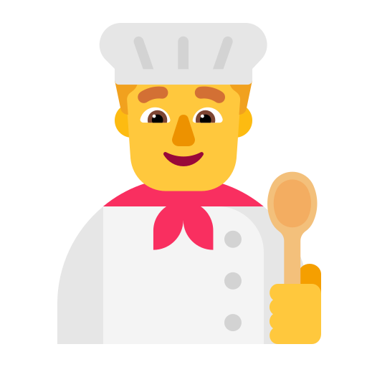

Exercice 6 — Taboe !
JIJ NU !
★
Taboe!
de leraar
de printer
het ziekenhuis
1. Par équipes : faites deviner le mot sans dire les mots barrés.
2. Utilisez : Het is iemand die… / een ding dat… / een plek waar…
3. Un point par mot trouvé en 1 minute.
school · les
papier · afdrukken
dokter · ziek
de paraplu
de kok
de luchthaven
regen · nat
keuken · eten
vliegtuig · reizen
Notes:
Objectif : Définir des mots à l'oral avec des relatives.
Mots interdits (au dos des cartes) : leraar → school, les ; printer → papier, afdrukken ; ziekenhuis → dokter, ziek ; paraplu → regen, nat ; kok → keuken, eten ; luchthaven → vliegtuig, reizen. (NL : aussi het vliegveld)

Slide 26
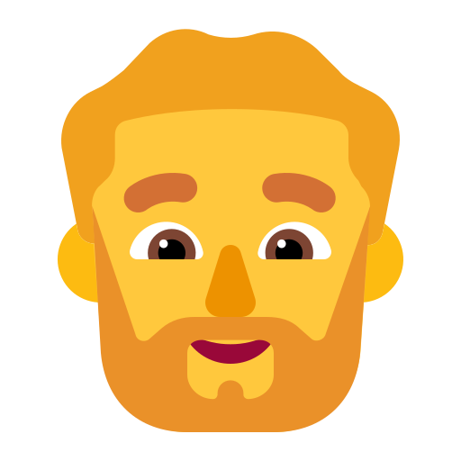

Exercice 7 — Le nouveau collègue
MISE EN SITUATION
★★★
Premier jour de Lotte. Sofie lui montre l’organigramme et lui présente les collègues.
ORGANIGRAM PEETERS & CO
A
Sofie : présentez chaque collègue avec une relative : Dat is An, de vrouw die…
B
Lotte : posez au moins 3 questions : Wie is de man die daar zit? Met wie werk ik samen?
An Janssens
diensthoofd
Karim
Sofie
boekhouding
HR
BANQUE DE PHRASES
Dat is An, de vrouw die de afdeling leidt. · Karim is de collega die de facturen controleert. · Het bureau dat bij het raam staat, is van jou. · Wie is de man die daar zit? · Met wie werk ik samen?
Tom
Lotte
IT
stagiaire
Notes:
Objectif : Mise en situation : présenter l'équipe à un nouveau collègue.
B pose au moins 3 questions avec Wie is de man / de vrouw die…? Inversez les rôles : chacun présente sa propre équipe ou sa famille.

Slide 27



Ticket de sortie
TICKET DE SORTIE
die ou dat : het rapport …… ik schrijf · de klant …… belt ?
AUTO-ÉVALUATION
1
Choisir
Reliez : Ik heb een collega. Ze woont in Gent.
Construire
2
Définir
Définissez : een bakker (Het is iemand die…).
3
Volgende keer : Waar denk je aan? — Ik denk eraan!
Notes:
Objectif : Vérifier les 3 objectifs.
Réponses :
1. dat · die.
2. Ik heb een collega die in Gent woont.
3. Het is iemand die brood bakt.
Teaser M23 : Waar denk je aan? — Ik denk eraan!

